Slide 1
FÒMASYON
Konesans danje
MO KLE
NAN JESYON RISK AK DEZAS
Non fòmatè yo
Dat fòmasyon an ap fèt

Slide 2
OBJEKTIF
Nan fen prezantasyon sa a, tout moun dwe an mezi pou yo:
Defini mo oswa konsèp kle nan jesyon riks ak dezas ki pral prezante la yo
Itilize chak mo sa yo kote yo dwe itilize
Bay diferan faz ki genyen nan jesyon risk ak dezas natirèl epi bay kèk egzanp aksyon oswa mezi ki mache ak faz sa yo

Slide 3
Konsèp kle nou pral wè yo
PLAN
1- Aleya
2- Anje
3- Risk
4- Vilnerablite
5- Kapasite / resous
6- Dezas / katastwòf
7- Faz jesyon risk ak gezas natirèl
8- Prevansyon
9- Preparasyon
10- Repons
11- Rekonstriksyon – Reyabilitsayon
12- Rezilyans
Fason leson an pral prezante
Programme des Nations unies pour le développement (PNUD), Guide méthodologique réduction des risques naturels en zone urbaine en Haïti, 2015
Bureau des Nations Unies pour la réduction des risques de catastrophe (UNISDR), La terminologie de la Stratégie internationale de prévention des catastrophes des Nations Unies, 2009
Bureau des Nations Unies pour la réduction des risques de catastrophe (UNISDR), La terminologie de la Stratégie internationale de prévention des catastrophes des Nations Unies, 2009
Ministère de l’Intérieur et des Collectivités territoriales, Direction de la Protection civile, Plan national de gestion des risques de désastre 2019 – 2030, 2019

Slide 4
Sous
Definisyon nou itilize nan prezantsyon sa an amoni ak dokiman ki vin annapre yo:
Programme des Nations unies pour le développement (PNUD), Guide méthodologique réduction des risques naturels en zone urbaine en Haïti, 2015
Bureau des Nations Unies pour la réduction des risques de catastrophe (UNISDR), La terminologie de la Stratégie internationale de prévention des catastrophes des Nations Unies, 2009
Ministère de l’Intérieur et des Collectivités territoriales, Direction de la Protection civile, Plan national de gestion des risques de désastre 2019 – 2030, 2019

Slide 5
1- ALEYA
Aleya se yon fenomèn ki gen yon fòs (entansite) e ki kapab frape yon lè
Egz : yon siklòn ki fòme sou oseyan atlantik la.

Slide 6
Gen plizyè fason yo klase aleya yo
KLASMAN ALEYA YO SELON ORIJIN YO
ALEYA
Natirèl (lanati pwodui)
Antwopik (lèzòm pwodui)
Aleya jewolojik
(nan nati tè a, fason li bouje)
Tranblemann tè
Glisman teren
Deboulonnay wòch
Efodeman tè
Ewozyon
Sounami
elatriye
Gwo dife nan forè
Lagè
Polisyon
Aleya idwometewolojik / klimatik
(varyasyon sik dlo, varyasyon klima, chanjman presyon nan atmosfè a)
Siklòn (ouragan)
Inondasyon
Sechrès
Gwo dife nan forè
Teknolijik
(Problèm enfrastrikti, neglijans, pàn)
Pwodui chimik ki lage nan lanati
Baraj ki kraze
Gwo akisdan (avyon, bato, machin, elatriye)
Eksplozyon

Slide 7
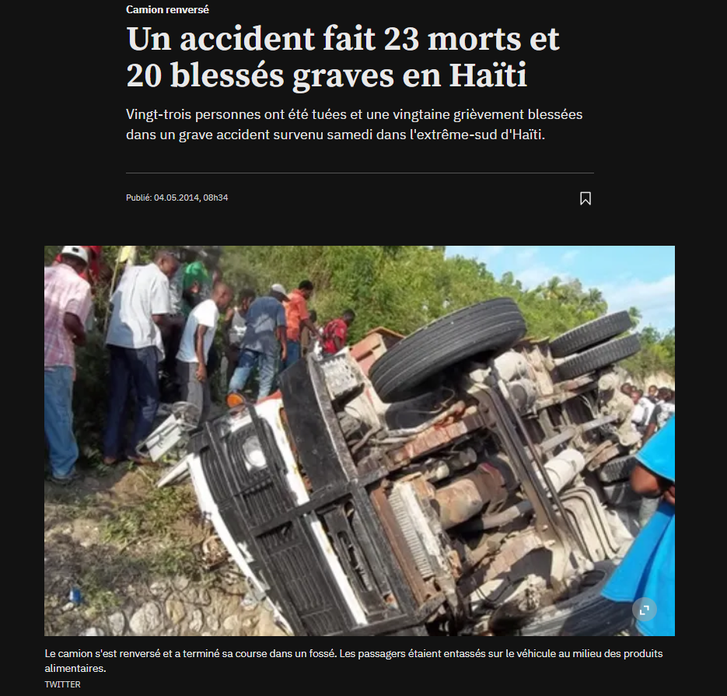
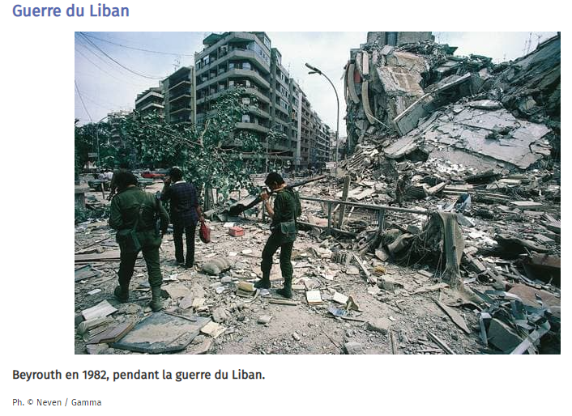
Yon ti kout je byen rapid sou kèk aleya antwopik (lèzòm lakoz), avan nou antre nan aleya natirèl yo

Slide 8
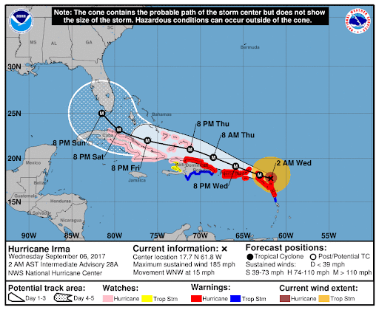
Menas
Yon aleya tounen yon menas lè li gen posibilite pou li frape yon zòn oubyen yon kominote.
Egz : yon siklòn ki fòme e ki mete tèt li sou peyi Dayiti tounen yon menas pou li.

Slide 9
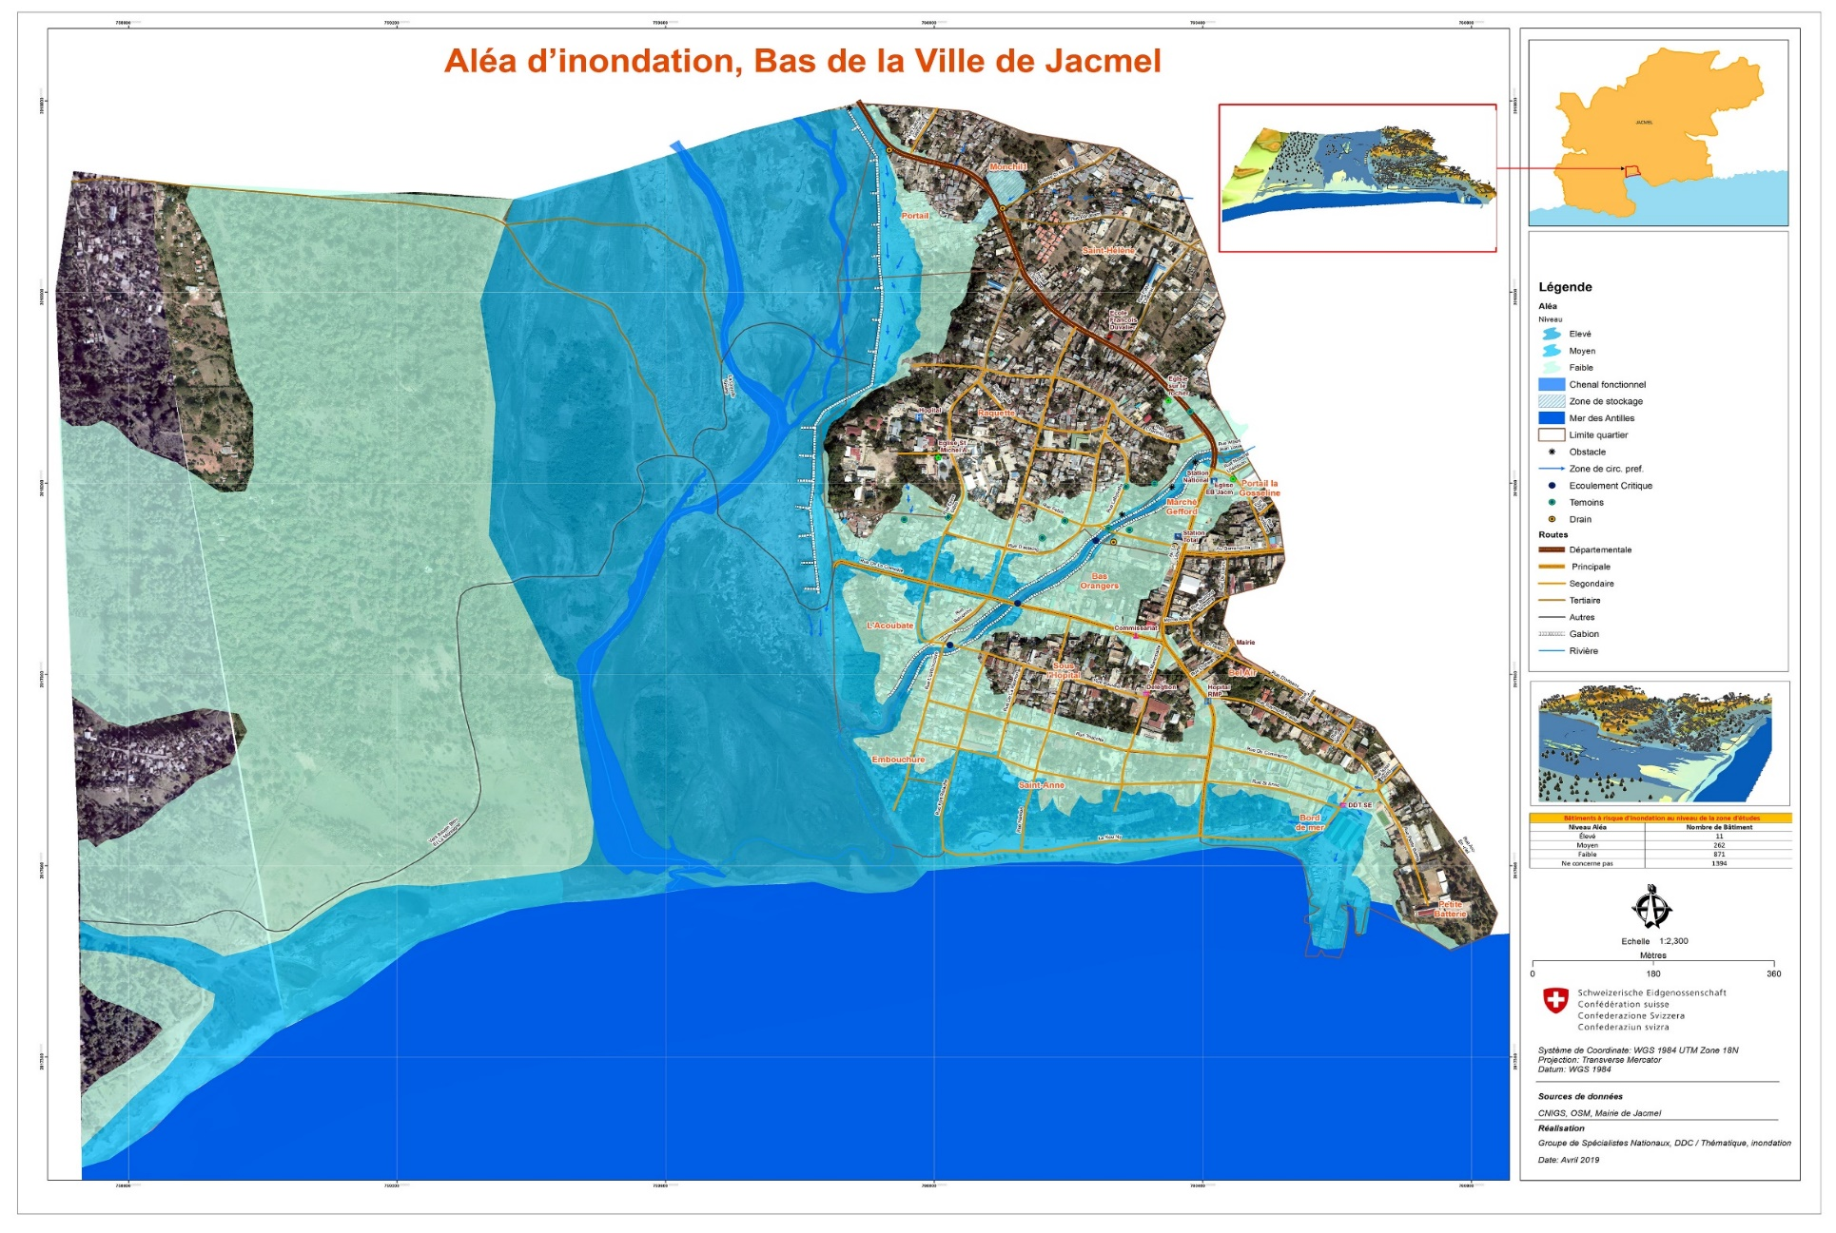
Danje
Nivo enpak ke yon aleya kapab genyen nan yon zòn oubyen sou yon kominote. Nivo enpak la depann de karakteristik aleya sa.
Egz : Fòs van (120km/h) ak kantite lapli (140mm/jr) ke siklòn sa ka pote ap pemet nou evalye nivo danje kap genyen nan pasaj aleya sa.

Slide 10
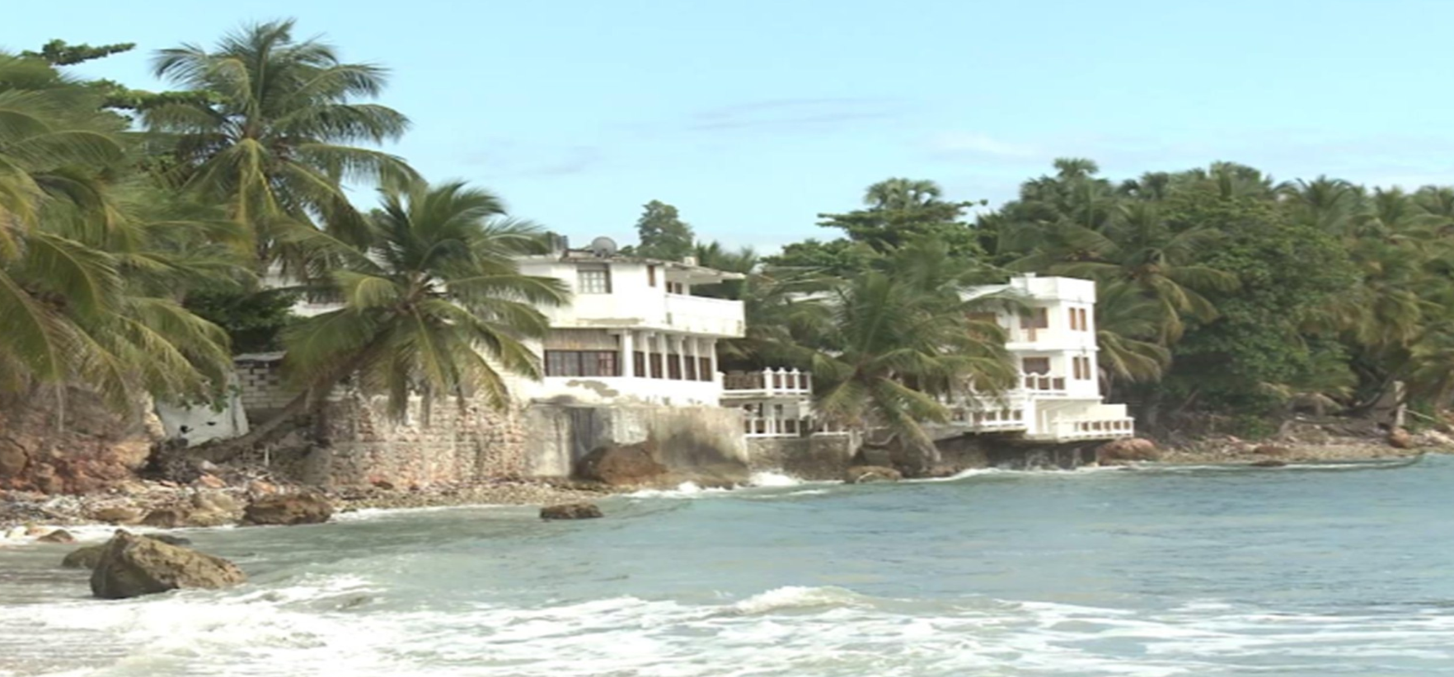
2- ANJE
Anje yo se tout moun, tout byen, tout aktivite (tankou endistri, komès, agrikilti …) ak tout mwayen yon fenomèn kapab afeke.
Gen 2 eleman ou dwe konsidere lè wap gade yon anje
1- Enpòtans li
2- Vilnerabilite li

Slide 11
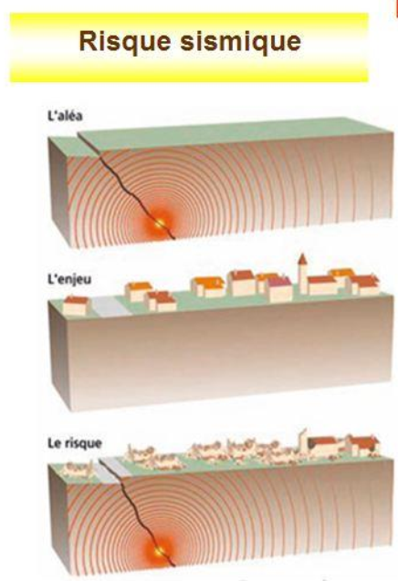
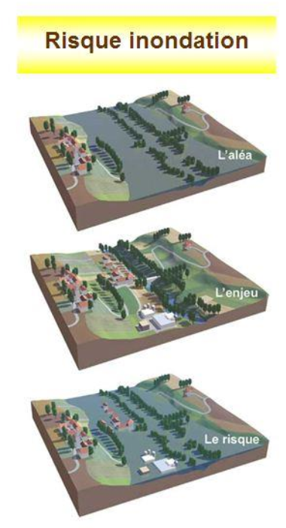
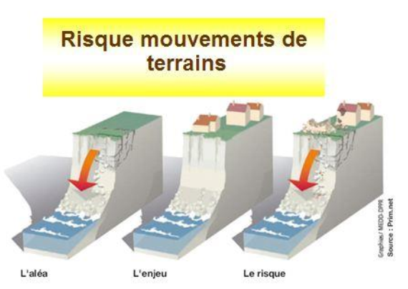
3- RISK
Riks se pwobabilite (posiblite) pou yon fenomèn rive manifeste epi pou l afekte anje yo
Se lè aleya kwaze ak anje vin gen risk
Risk = Aleya x Anje

Slide 12
Eske la a gen aleya?
Egzèsis
Eske la a gen anje?
WI
NON
Èske la a gen risk?
NON
Notes:
ATTENTION! 2 images sont superposées sous forme d’animation. A visionner en mode présentation pour comprendre le sens

Slide 13
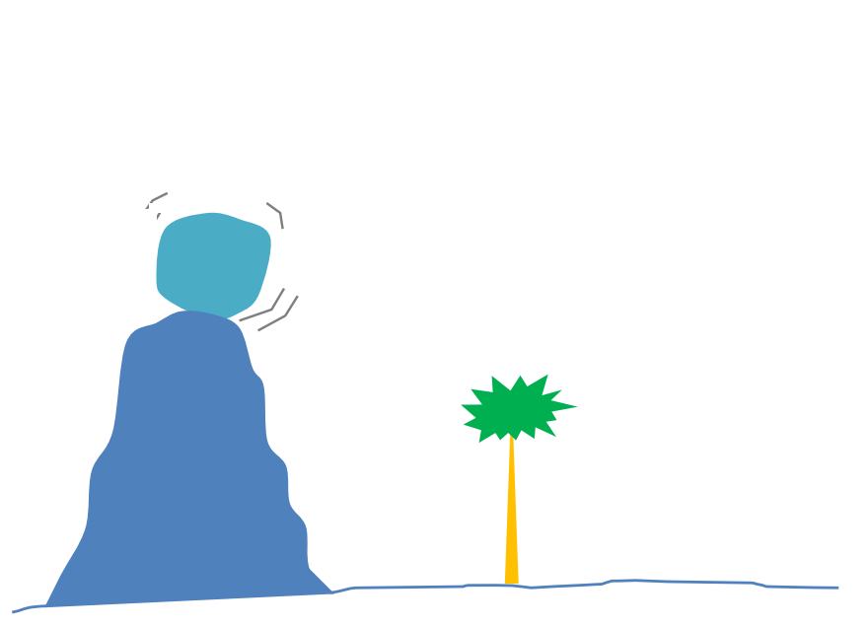
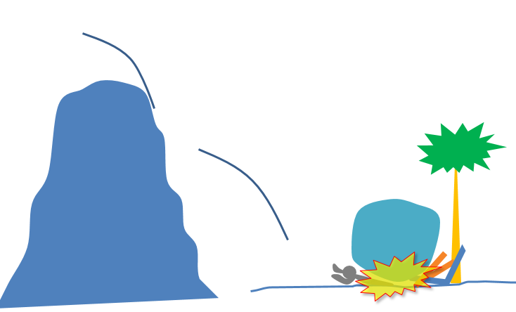
Eske la a gen anje?
Eske la a gen aleya?
WI
WI
Èske la a gen risk?
WI
Notes:
ATTENTION! 2 images sont superposées sous forme d’animation. A visionner en mode présentation

Slide 14
RISK = ALEYA X ANJE
Risk
ALEYA
X
ANJE

Slide 15
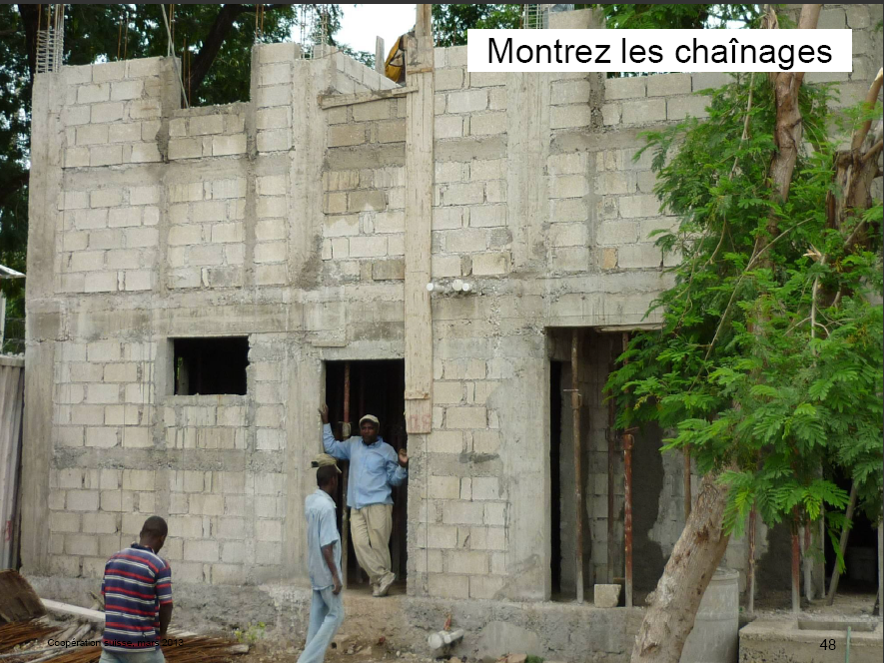
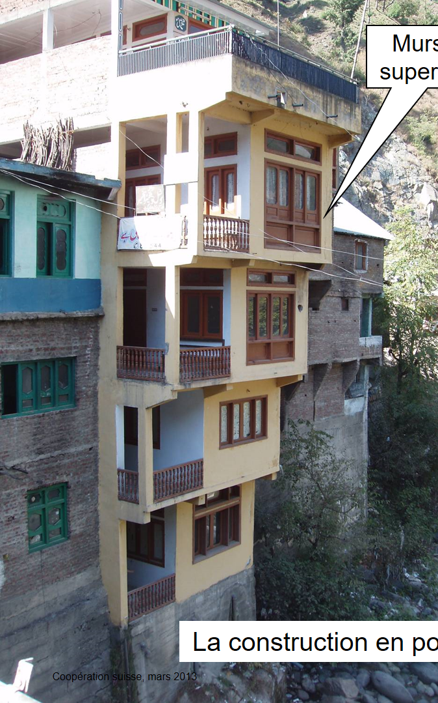
4- VILNERABILITE
Fason yo bati kay yo
(règ yo suiv, materyo yo itilize…)
Abitid ki pa twò bon nan fason yo viv
Mank mwayen ekonomik
elatriye
Yo rele kondisyon sa yo
FAKTÈ VILNERABILITE
Se nivo feblès yon zòn oubyen yon konstriksyon genyen ki ka rann li viktim lè yon aleya frape
Selon nivo faktè sa yo ye, yon anje kapab pi vilnerab pase yon lòt.
Se sa yo rele
DEGRE oswa NIVO VILNERABILITE

Slide 16
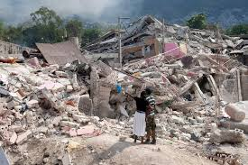
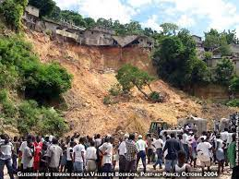
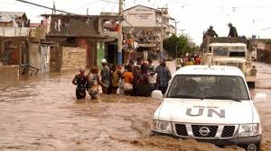
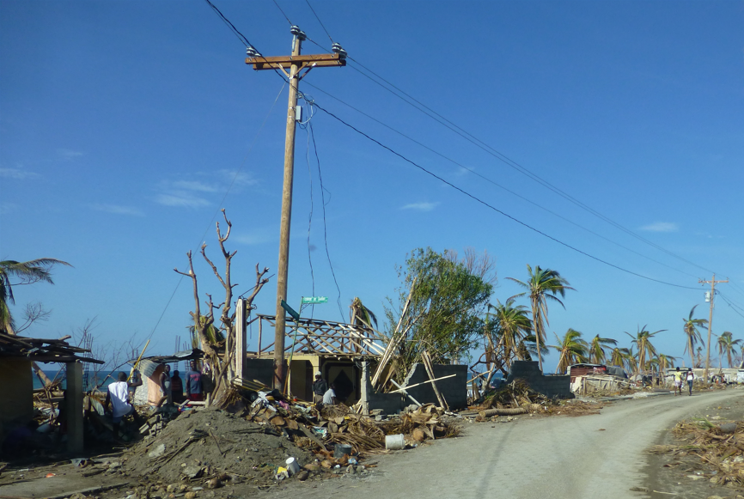
Yon apèsi sou kèk gwo aleya ki konn frape Ayiti
Tranblemann tè
(Goudougouudou)
Mouvman teren
Glisman tè,
deboulonnay wòch, deboulonnay tè, efondreman
12 Janvye 2010
Bourdon, 2004
Inondasyon
Rivyè desann, risèlman,
lav toransyèl, ewozyon bèj, lanmè monte
Ouragan (siklòn)
Gwo van,
lapli
Gonaives, 2004
Coteaux, Matthew 2016

Slide 17
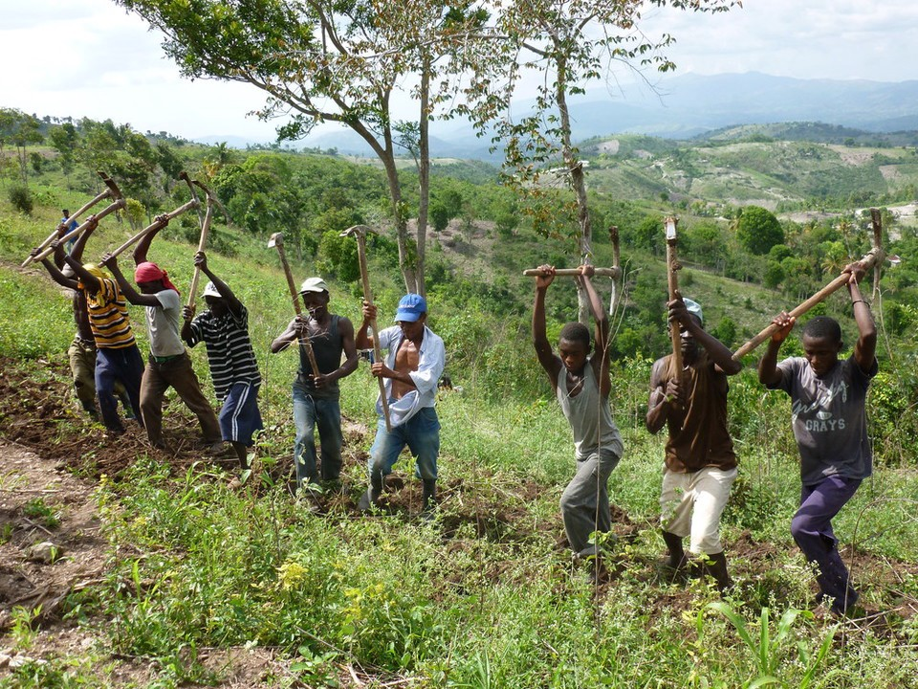
5- KAPASITE / RESOUS
Kapasite oswa resous se tout sa kominote a genyen a dispozisyon l pou ede l diminye risk yo epi fè fas kare ak dega yon menas ka lakoz.
Kapasite yon kominote kapab chita nan :
Moun ak òganizasyon ki vle travay pou byen li
Materyèl yo posede
Mwayen ekonomik yo genyen
Jan yo byen òganize yo
Jan yo byen fòme
Elatriye…

Slide 18
Toutotan kominote a gen plis kapasite nan yon domèn, risk ki gen rapò ak domèn sa a diminye.
Sa vle di aleya a ap afekte l mwens.
__________________
RISK = ALEYA X ANJE (VILNERABILITE)
KAPASITE

Slide 19
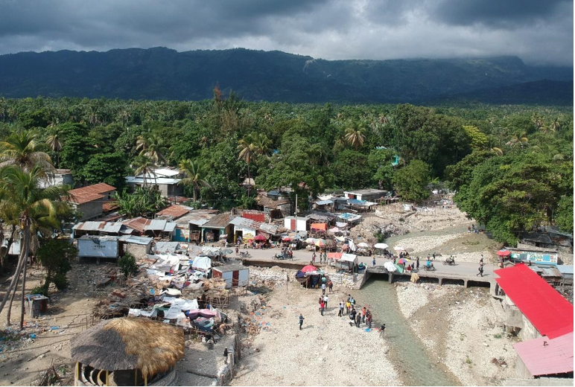
Egzèsis pou evalye risk
Fè yon evaliyasyon risk
sou zòn sa ki antoure
an wouj nan
foto sa, nan ka rivyè a ta desann ak gwo dlo.
@Aleya ki kapab frape
@Anje (enpòtans)
@Vilnerabilite
@Kapasite
@Risk
Notes:
(Idéalement faire un tableau sur un flip chart ou un travail par groupe et chaque groupe présente leur résultats)
Demander aux participants
de différencier les différents types d'enjeux visibles: marché, cabanes, maison en dur, route
caractériser les différentes composantes de vulnérabilité pour chaque enjeu par rapport à une crue de la rivière.
Idéalement faire un tableau sur un flip chart ou un travail par groupe et chaque groupe présente leur résultats

Slide 20
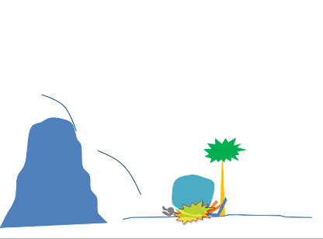
6- DEZAS / KATASTWÒF
Yon dezas se yo evenman ki lakoz gwo dega nan kominote a tankou:
Moun mouri
Byen pèdi (bèt, kay, jaden)
Aktivite yo bloke
Lè dega sa yo tèlman anpil epi kominote a pa anmize (pa gen kapasite) pou li pote yon repons nan sitiyasyon sa, nou pale de katastwòf
Depi nou pa byen jere risk yo, yap debouche dezas !
NB- Yon aleya pa yon katastwòf

Slide 21
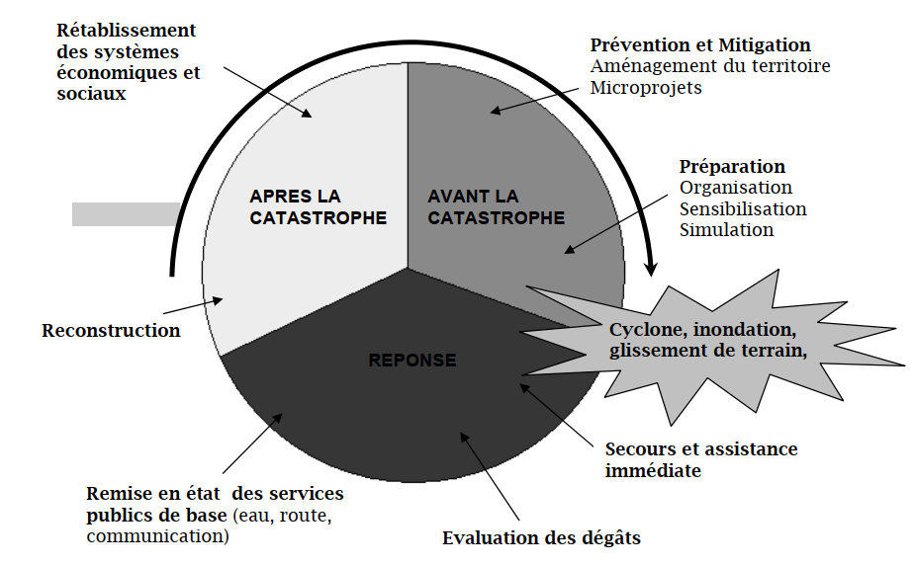
7- FAZ JESYON RISK AK DEZAS NATIRÈL

Slide 22
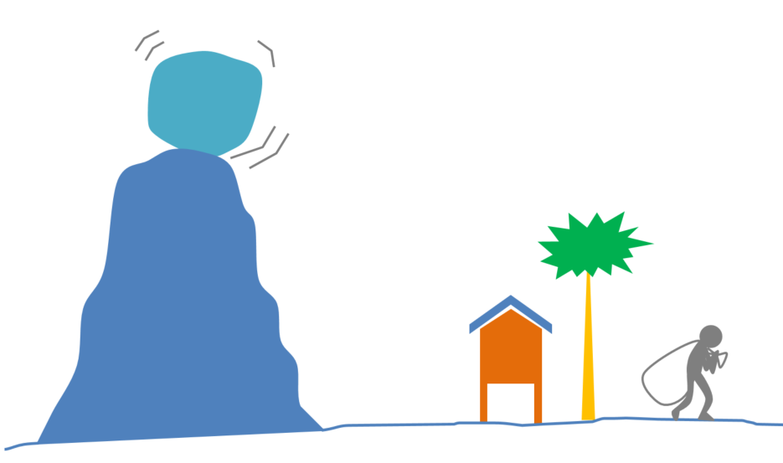
8- PREVANSYON
Prevansyon se tout aktivite oswa mezi nou ka pran pou redui vilnerabilite moun yo, konsa nou kapab elimine oubyen redui risk yo epi evite kataswòf.
Se kapab aktivite tankou:
Fòme epi sanbilize tout moun pou yo byen konnen malè ki pandye sou tèt yo
Mete bonjan règ pou moun pa konstwi nenpòt kote epi pou yo respekte tout bon prensip konstriksyon yo
Tabli bonjan règ pou pwoteje anviwonman an
Asire nou tout moun nan kominote a suiv bon prensip ijyèn
Chèche konnen ki aleya ki menase nou
Pa konstwi nenpòt kote
Respekte tout bon prensip konstriksyon yo
Itilize bon kalite materyo lè n ap konstwi

Slide 23
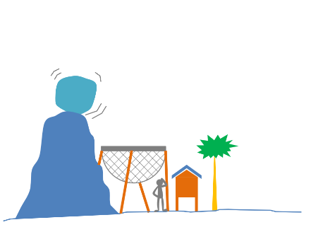
Mitigasyon
Se yon mwayen prevansyon tou ki gen ladann tout aksyon kominote a fè ak tout mezi li pran pou li diminye kantite dega yon aleya ka fè si li rive manifeste.
Se kapab aktivite tankou:
Korije ravin ki konn pote anpil dlo
Pwoteje arebò rivyè yo
Fè baraj oswa dig pou kenbe dlo ki konn anvayi yon zòn nan
Kire/netwaye rivyè ak kanal yo
Elatriye…

Slide 24
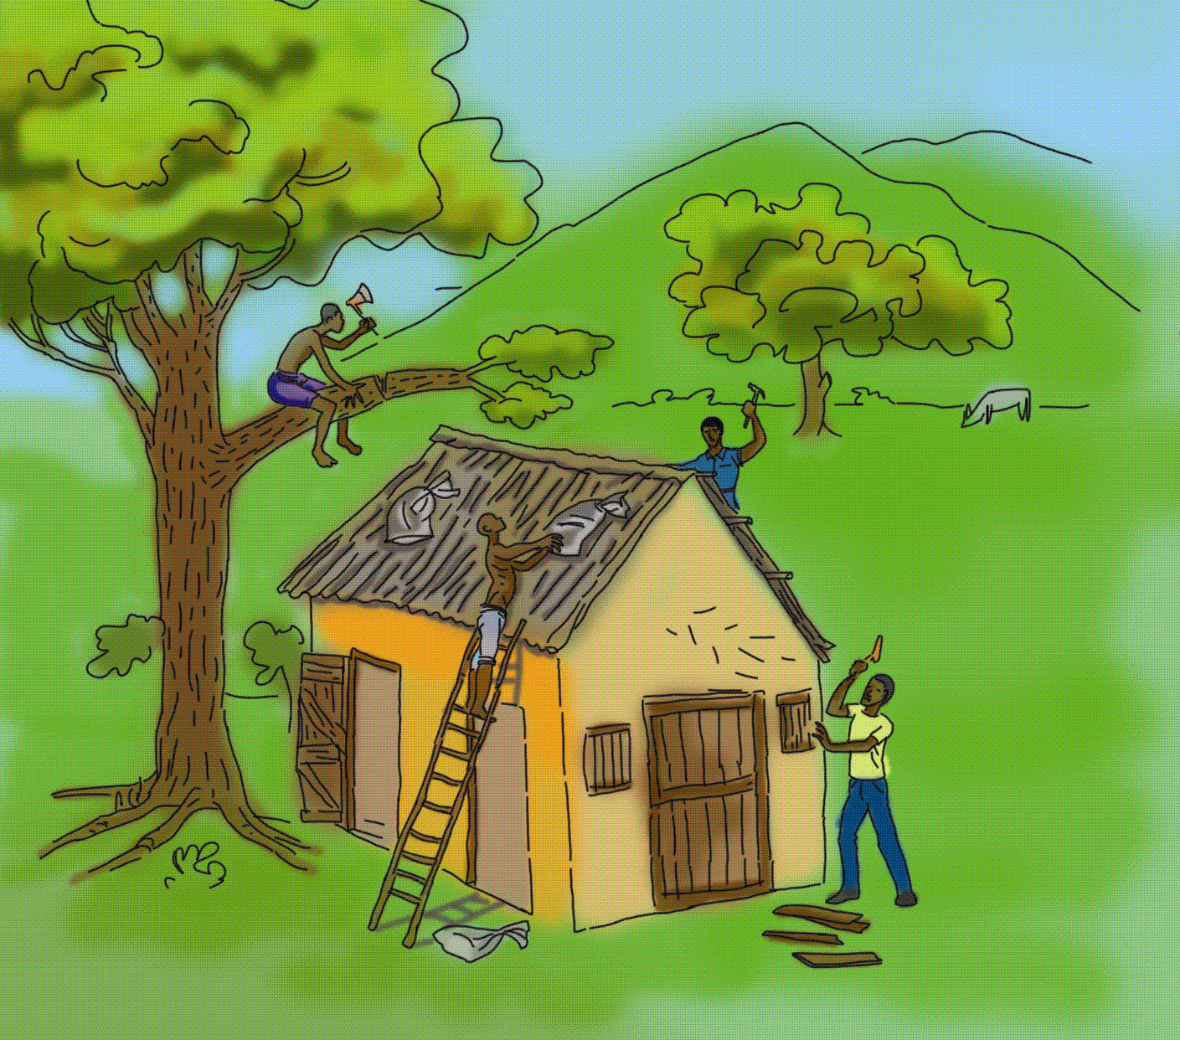
9- PREPARASYON
Preparasyon se tout sa kominote a fè byen alavans pou l ka fè fas kare ak yon aleya.
Se kapab aktivite tankou:
Ranfòse entitisyon ki gen wòl yo dwe jwe nan jere sitiyasyon sa yo
Mete sistèm « avètisman bonè » nan kominote a
Deja mete la tout materyèl ak pwodui nap bezwen pou bay èd annapre
Fòme/sansiblize tout moun sou bon aksyon yo dwe fè nan sitiyasyon sa yo
Elatriye…

Slide 25
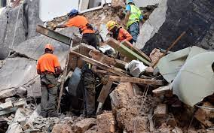
10- REPONS
Se tout aksyon nou fè prese prese pou pote sekou oswa ede moun ki viktim nan kominote a aprè yon aleya fin frape
Se kapab aksyon tankou:
Chèche, sove epi bay swen ak tout moun ki an danje
Distribiye materyèl ak pwodui pou ede moun ki sinistre / viktim yo
Asire nou prensip lijyèn yo respekte pou evite maladi simaye
Ouvri wout ki bouche yo pou nou ka resevwa èd ki ka vini
Elatriye…

Slide 26
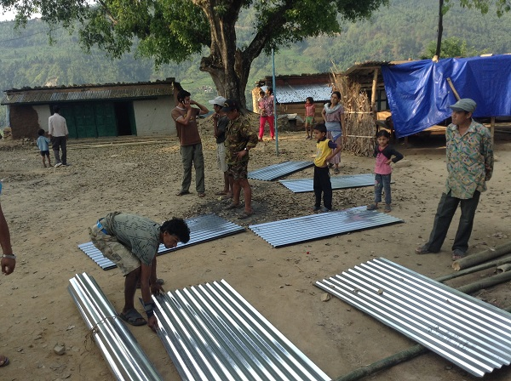
11- REYBILITASYON / REKONSTRIKSYON
Se tout mezi ak aksyon ki pran apre yon aleya fin frape pou ede kominote a repare dega ki te fèt yo epi rekanpe nan pi bon kondisyon pase jan l te ye avan.
Se kapab aksyon tankou:
Rekonstwi oswa repare kay ak wout ki te sibi domaj
Ede moun yo rejwenn aktivite kòmès yo te genyen
Remete sistèm sante ak lekòl yo sou pye
Elatriye…

Slide 27
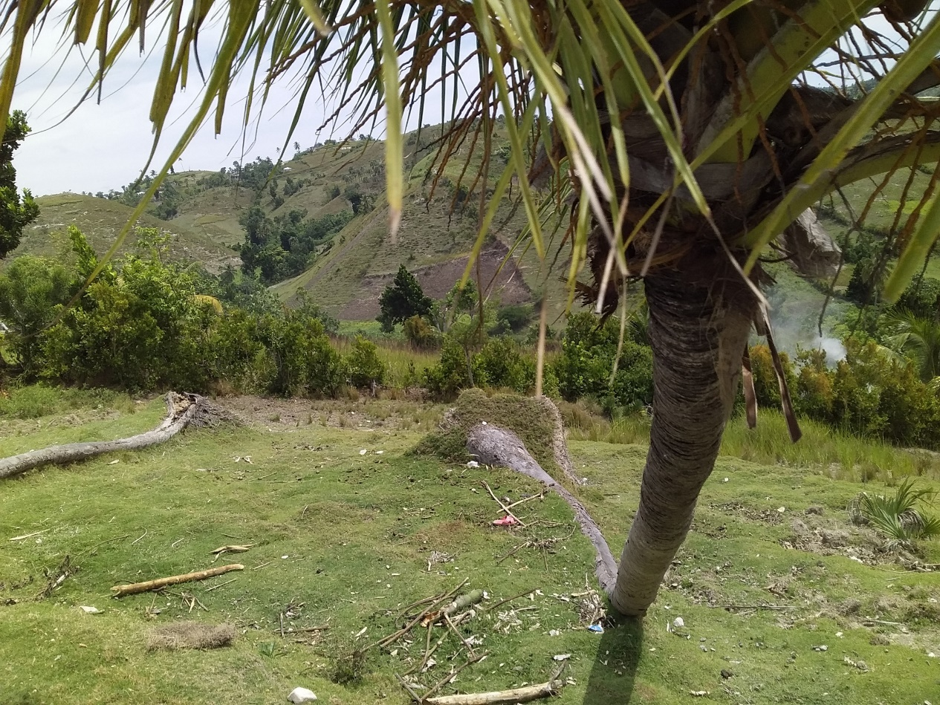
12- REZILYANS
Se kapasite kominote a genyen pou li fè fas kare ak efè aleya yo,
pou li reprann lavi nòmal li apre
yon katastwòf epi korije tout
sa ki merite korije pou evite lòt dega ankò.
Pye kokoye ki reprann lavi yo kèk ane apre siklòn Mathew
_Port-Salut_Photo 2020

Slide 28
Mèsi!

